Slide 1
IPTeCAバーチャル・イノベーション展示館
ワールドクレジット
製作
岐阜大学 航空宇宙生産技術開発センター
企画・構想
サイバーフィジカルものづくり教育研究基盤室
オゼキサン
タケサン
おぅさま
ワールド構築
サイバーフィジカルものづくり教育研究基盤室
タケサン（ワールド制作）
石井（ワールド制作）
高木（3Dモデル制作）
ワールド構築アドバイス
ふじ
きつねこ狐猫
紹介動画制作
菱川（動画編集・アイデア）
北川（企画・アイデア）

Slide 2
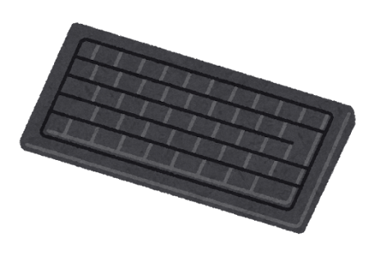





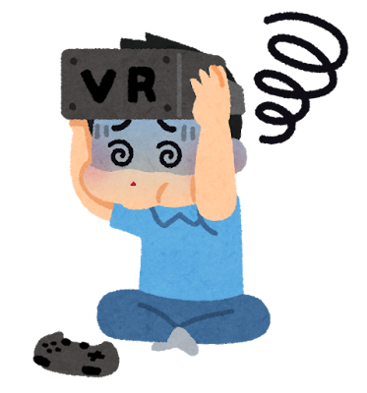

IPTeCAバーチャル・イノベーション展示館
のルール説明
0.はじめに
本展示館は、産学官連携の理念のもと、学生と教員、企業が協働して設計・制作した常設オンライン展示です。すべての来場者が安心して体験できるよう、以下のルールへのご理解とご協力をお願いします。
1.操作
Y
X
B
A
Q
W
E
↑
A
S
D
←
↓
→
Z
X
C
マウスのドラックで
視点変更
左下画面のドラックで移動
画面スワイプで視点変更
左ジョイスティック
で移動
右ジョイスティック
で視点変更
キーボードで移動
PC
スマホ
VR
2.マナー・配信
近接ボイスは節度を
迷惑行為は禁止
配信・録画は不許可
3.快適さと安全
酔いを感じたら一時停止をして休憩をしましょう。

Slide 3
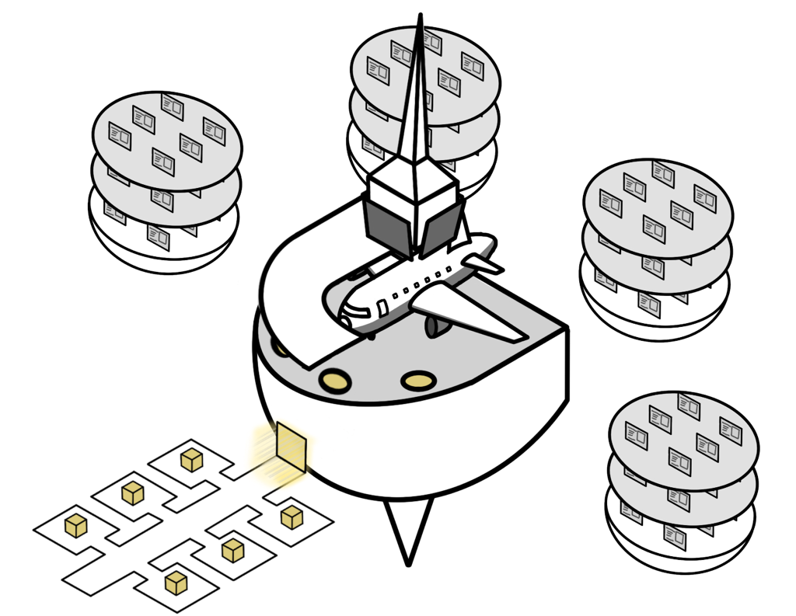
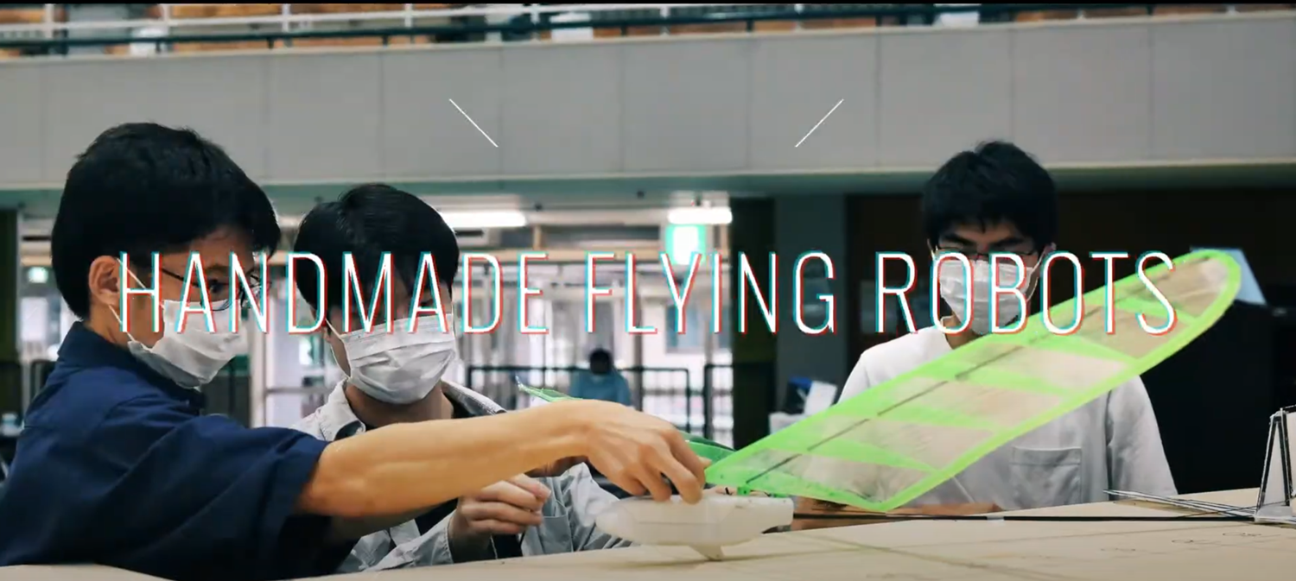
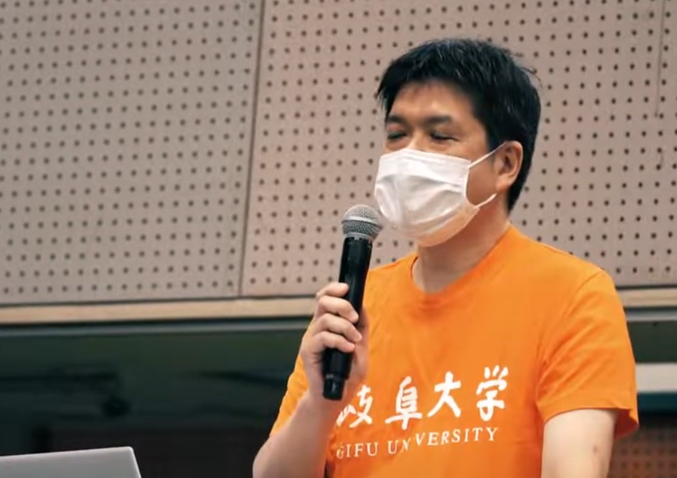
IPTeCAバーチャル・イノベーション展示館
の回り方
0.はじめに
本展示館は、産学官連携の理念のもと、学生と教員、企業が協働して設計・制作した常設オンライン展示です。すべての来場者が安心して体験できるよう、以下のルールへのご理解とご協力をお願いします。
2.マナー・配信
Poster Area2
Poster Area1
Poster Area3
portal
Entrance
Main Lobby
Spawn Point
Poster Area4

Slide 4
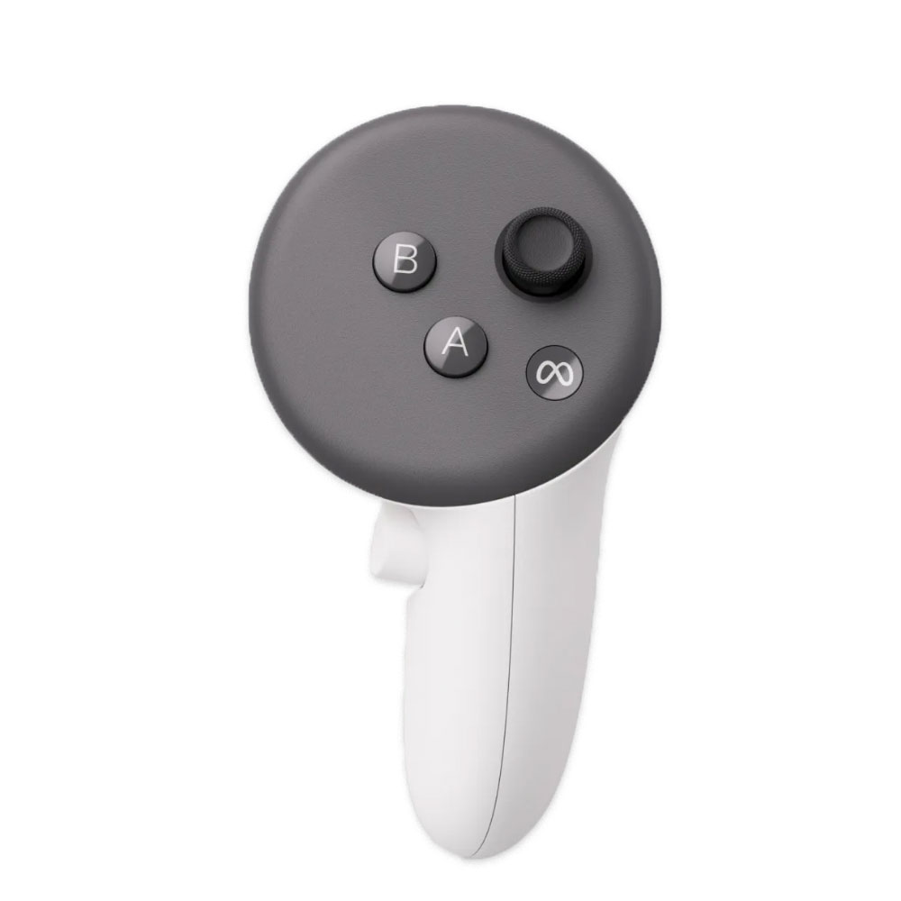
B
Y
A
X

